Slide 1
Ставрополь в начале ХХ века.
Подготовил: Ерофеева Е. в.,
учитель истории г.о. Тольятти

Slide 2
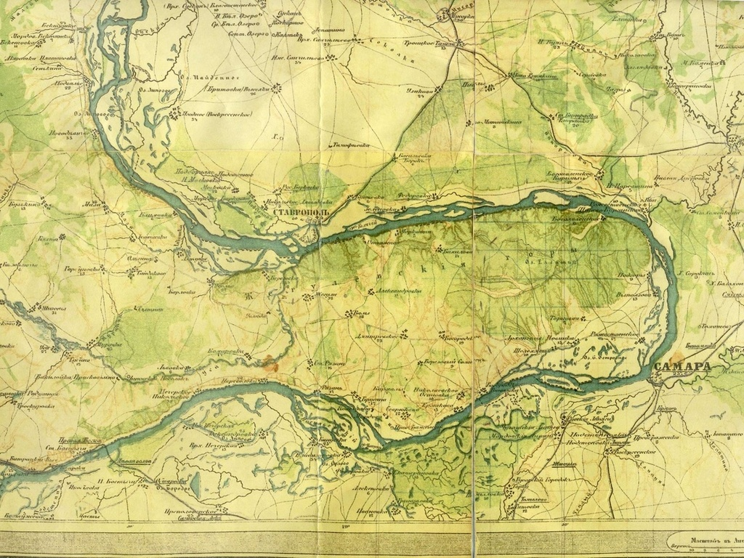

Slide 3
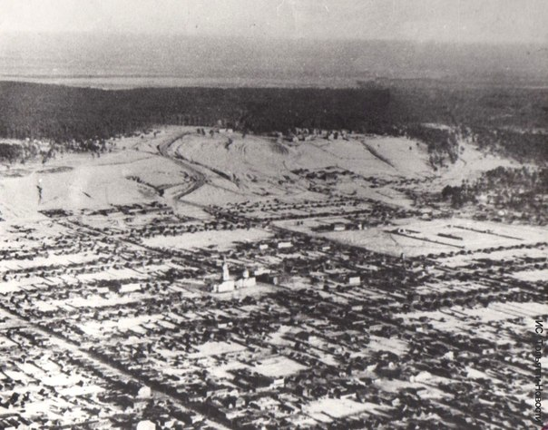
Ставрополь начала ХХ века

Slide 4
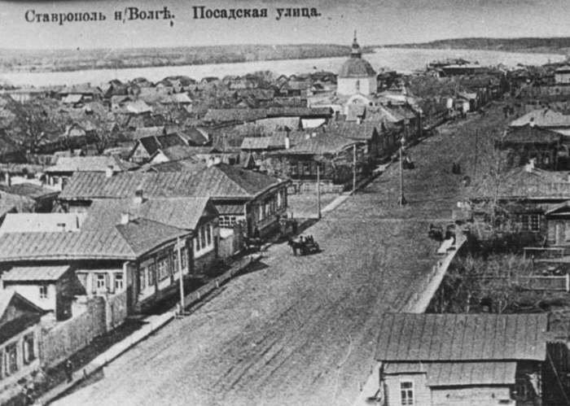

Slide 5
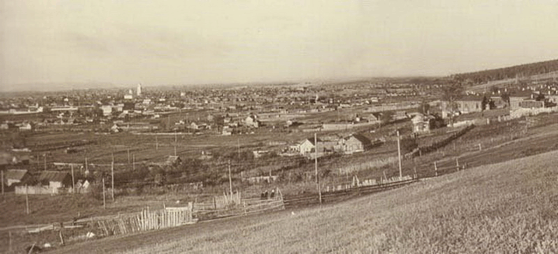
Ставрополь начала ХХ века

Slide 6
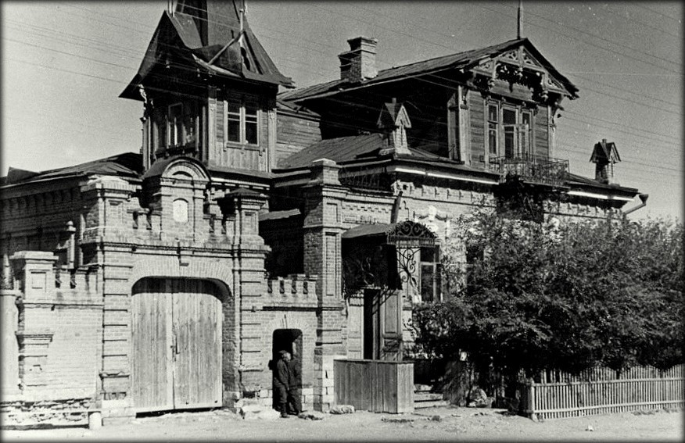
дом богатейшего в городе купца-зерноторговца Ивана Дудкина.

Slide 7
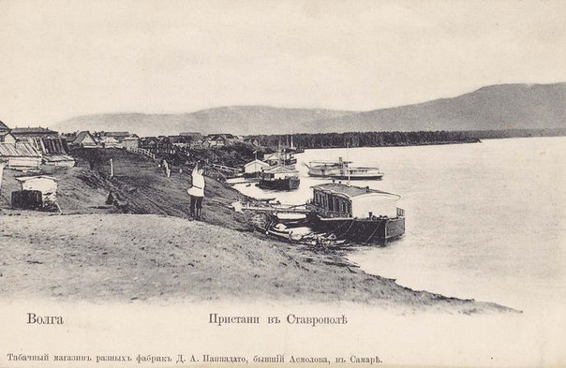
Ставрополь

Slide 8
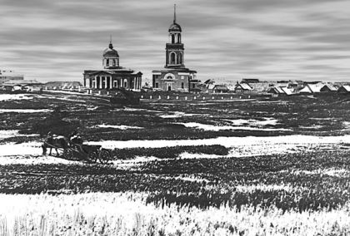

Slide 9
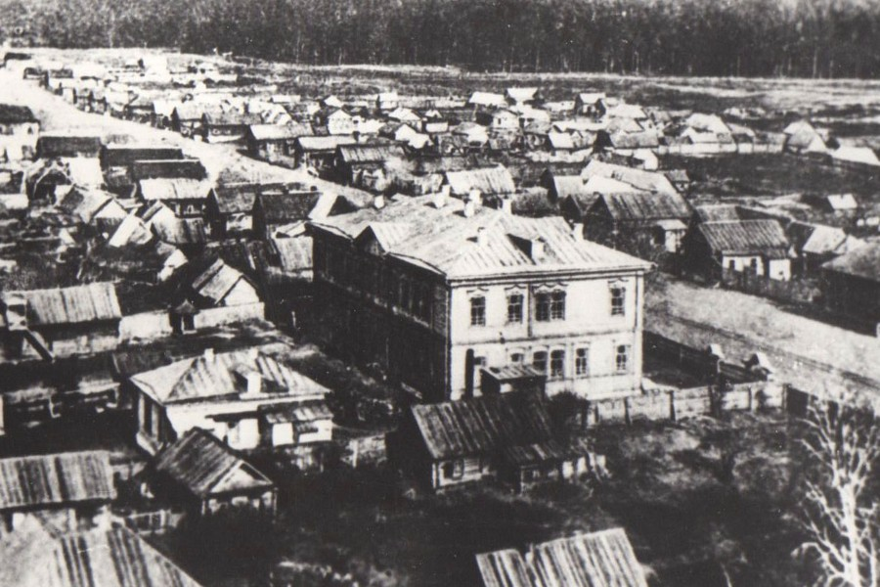

Slide 10
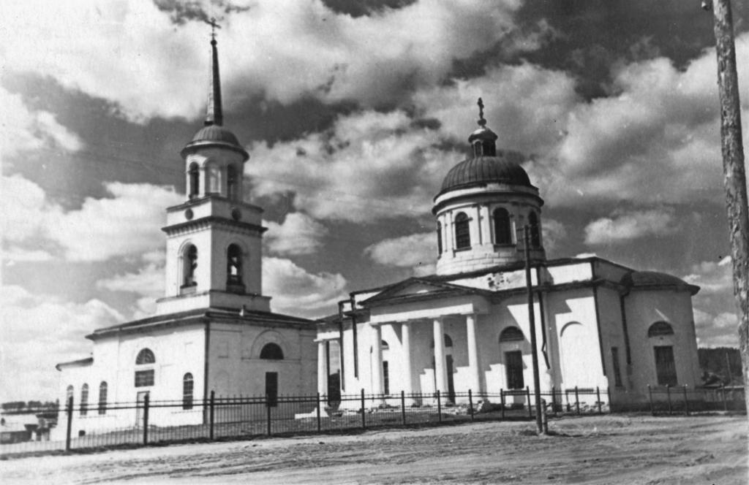
Троицкая церковь г. Ставрополь

Slide 11
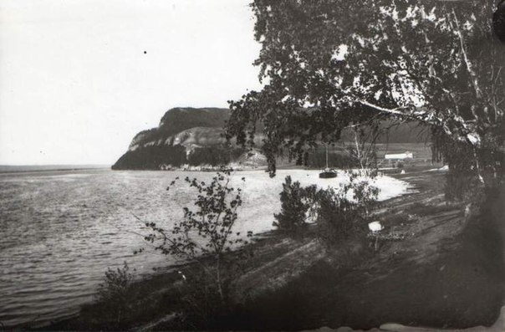

Slide 12
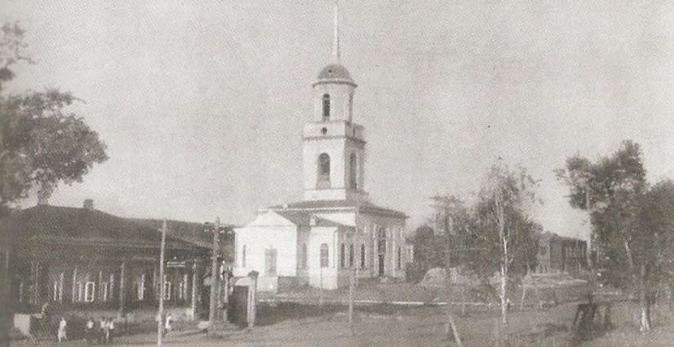
Никольская церковь. Начало ХХ века.
(Из фондов Тольяттинского краеведческого музея)

Slide 13
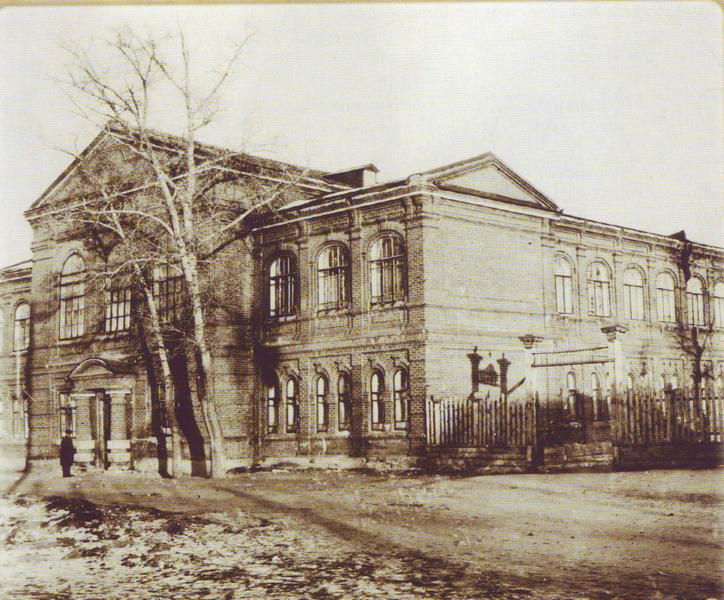
Ставропольская женская гимназия. Начало ХХ в.

Slide 14
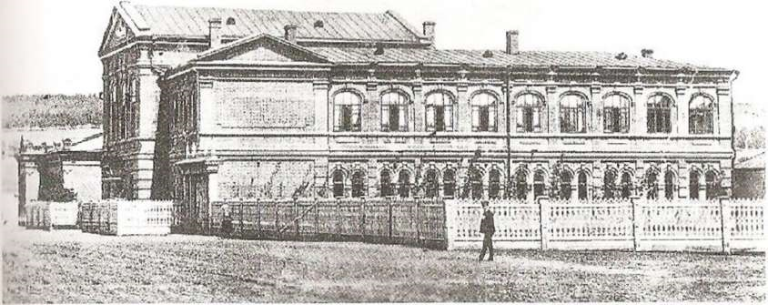
Ставропольская женская гимназия. Начало ХХ в.
(Из фондов Тольяттинского краеведческого музея)

Slide 15
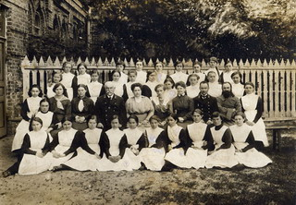

Slide 16
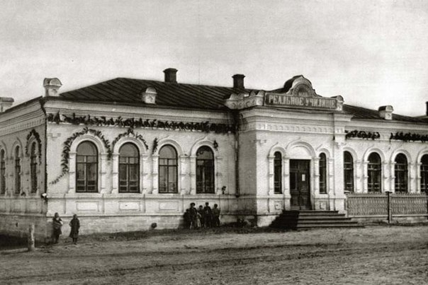
Реальное училище г. Ставрополь

Slide 17
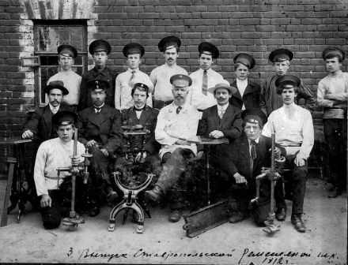
Выпускники Ставропольской ремесленной школы. 1912 год

Slide 19
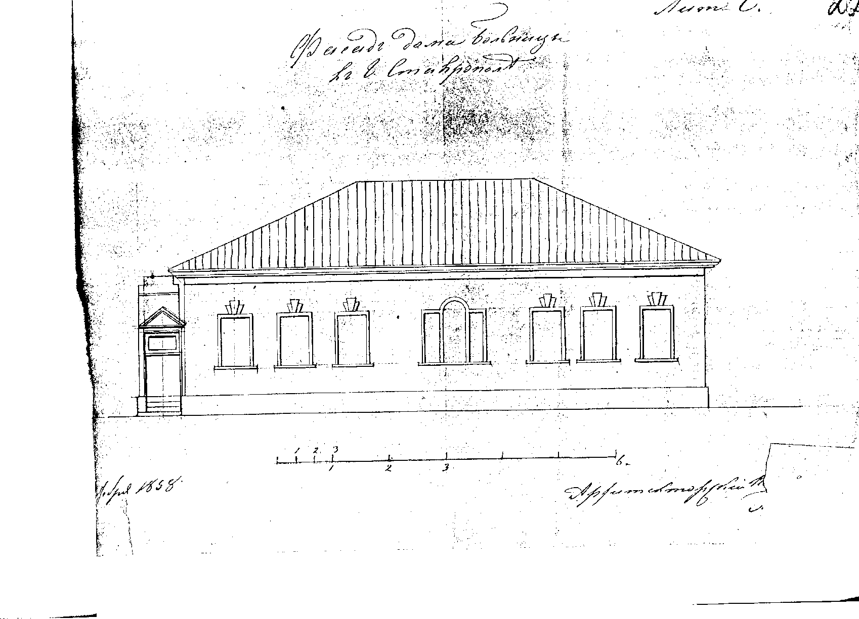
План Ставропольской больницы
(Архивный отдел мэрии г.о. Тольятти)

Slide 20
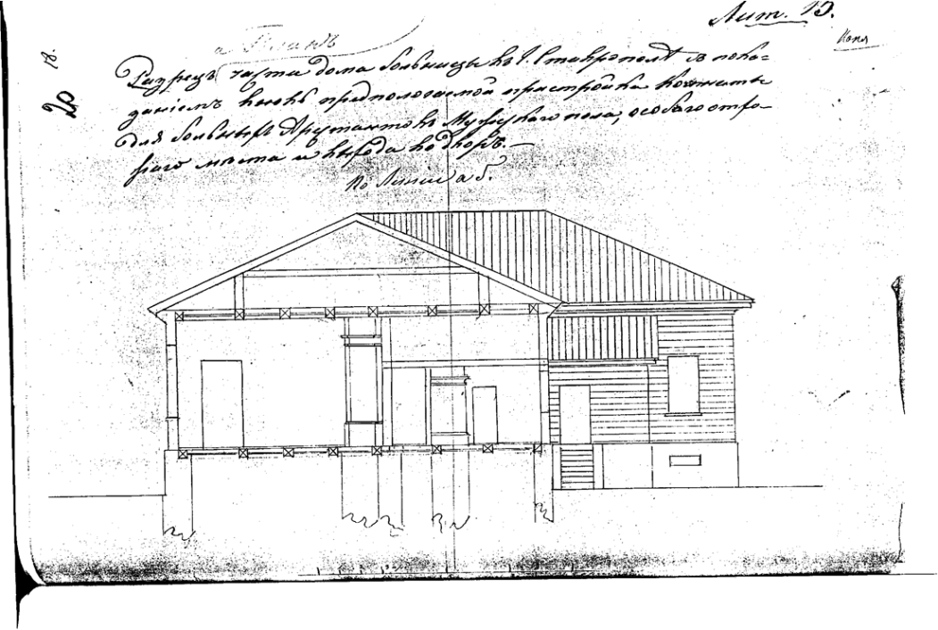
План Ставропольской больницы
(Архивный отдел мэрии г.о. Тольятти)

Slide 21
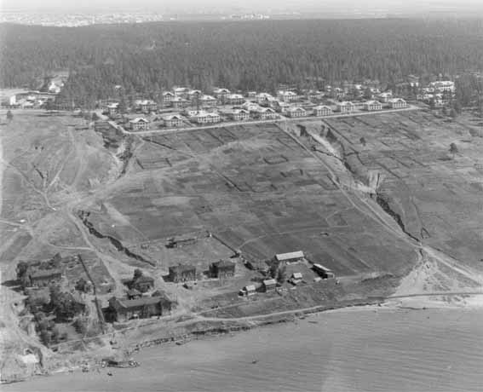
Здания больницы после переноса города

Slide 22
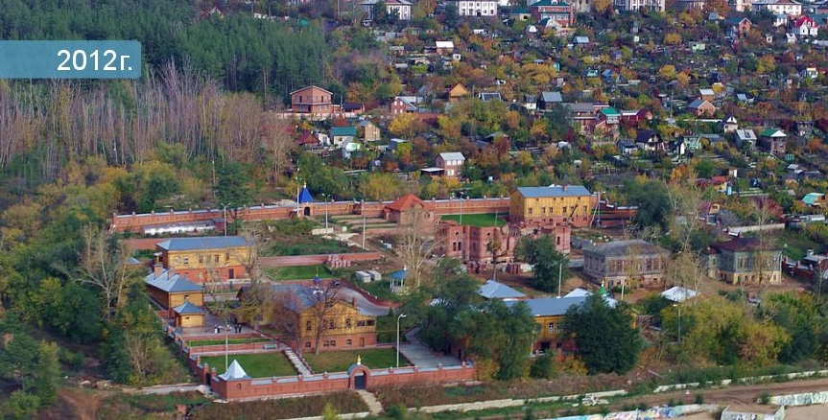
Свято-Воскресенский Мужской Монастырь

Slide 23
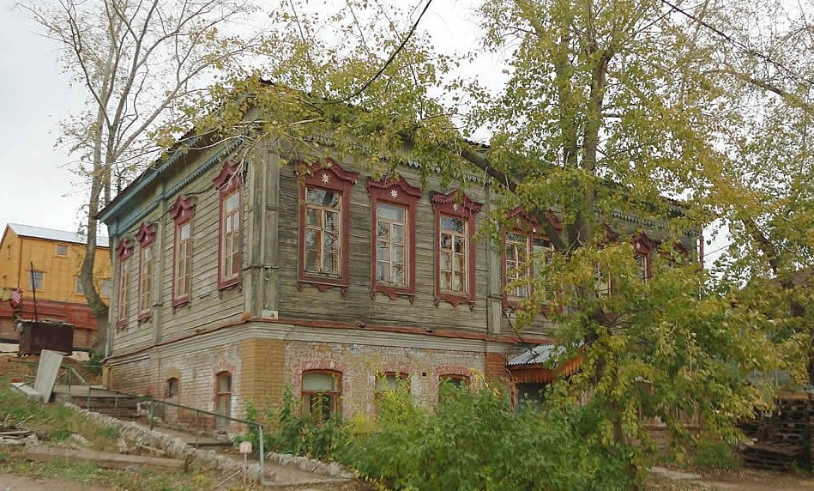
Свято-Воскресенский Мужской Монастырь

Slide 24
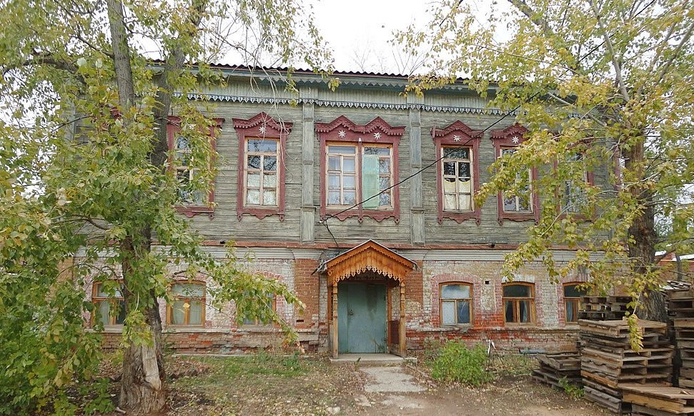
Свято-Воскресенский Мужской Монастырь

Slide 25
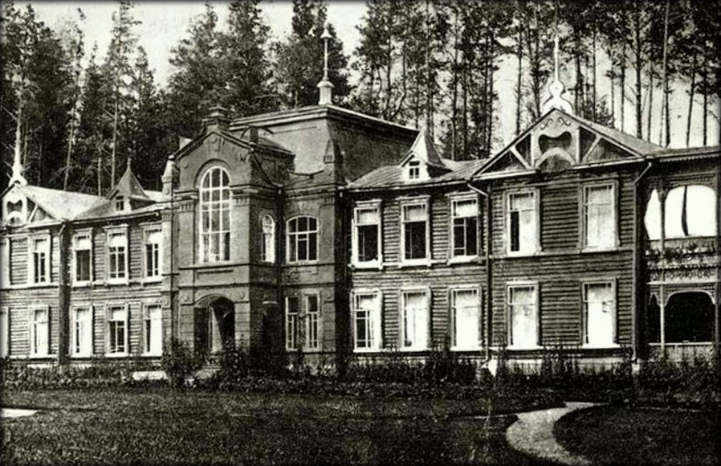
Санаторий «Лесное»

Slide 26
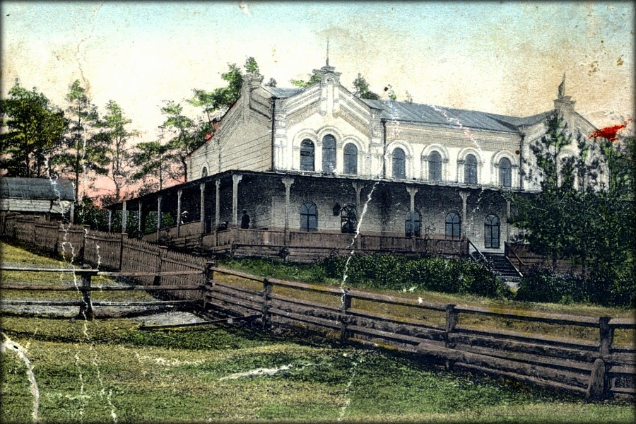
Санаторий «Лесное»

Slide 27
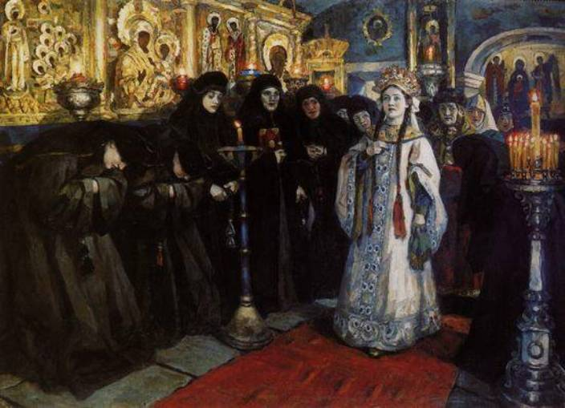
«Посещение царевной женского монастыря». Суриков В.И.

Slide 28



Библиотека г. Ставрополь

Slide 29

Библиотека г. Ставрополь
В первый день записалось 33 человека,
через месяц стало 185 читателей,
а через полгода – 406 человек.
Среди читателей было 2 человека духовного звания,
19 дворян и чиновников,
304 мещанина,
6 солдат и
73 человека из крестьян.

Slide 30

Викторина.

Slide 31

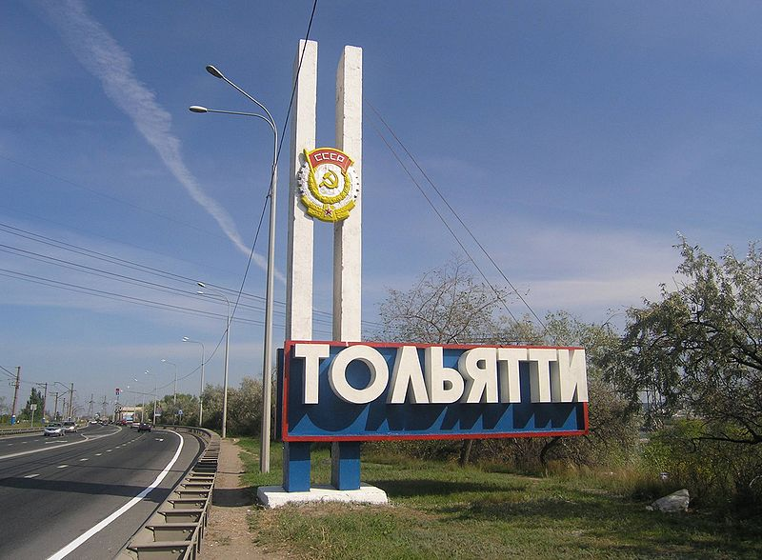

1 задание: Кто больше?

Slide 32
2 задание. Верите ли вы?
В начале XX века город Ставрополь имел высокий уровень грамотности населения.
В Ставрополе действовал университет.
В начале XX века в нашем городе открылась женская гимназия.
Курорт Ставрополя славился кумысом.
Единственное здание в городе Тольятти, сохранившееся после переноса города, это здание городской библиотеки.
Ставрополь – уездный центр.
В Ставрополе был большой металлургический завод.
Основным занятием горожан был промысел.
В начале XX века в городе жило 115 тыс человек.
Санаторий в Ставрополе назывался «Лесной голосок».

Slide 33
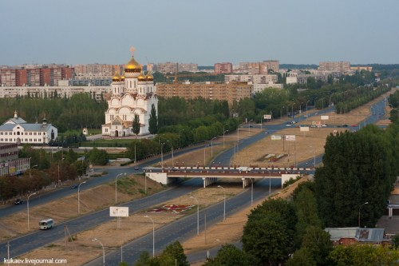
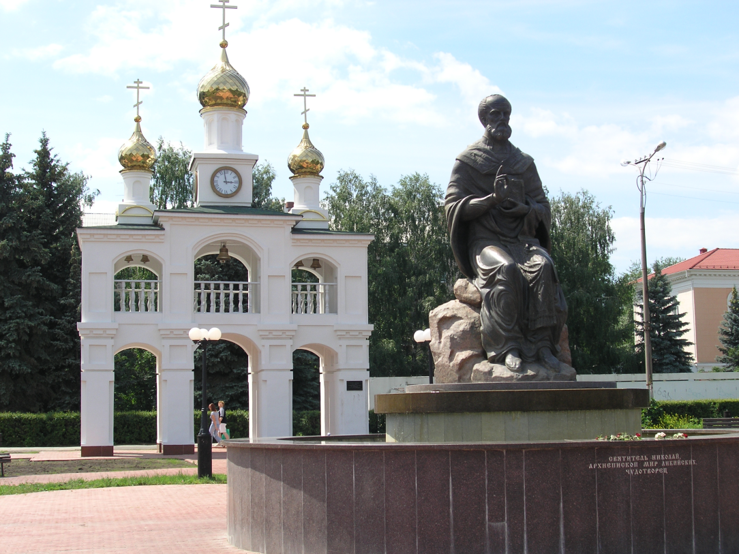
3 задание. Я знаю пять имен.

Slide 34
4 задание. Расшифруй.
КЫСУМ
ЕДЗУ
ИЗЯНАМИГ
ЯРАЗАБНА
ТИЩАТВЕ

Slide 35
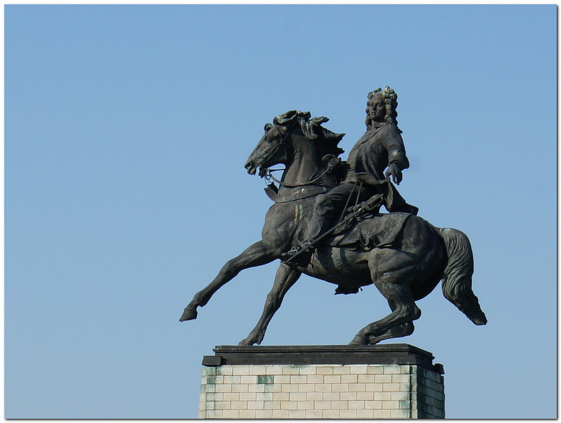
5 задание. Кому поставлен памятник?

Slide 36
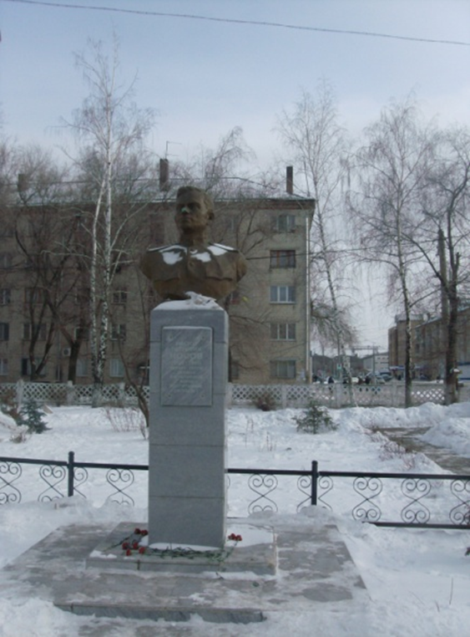

Slide 37
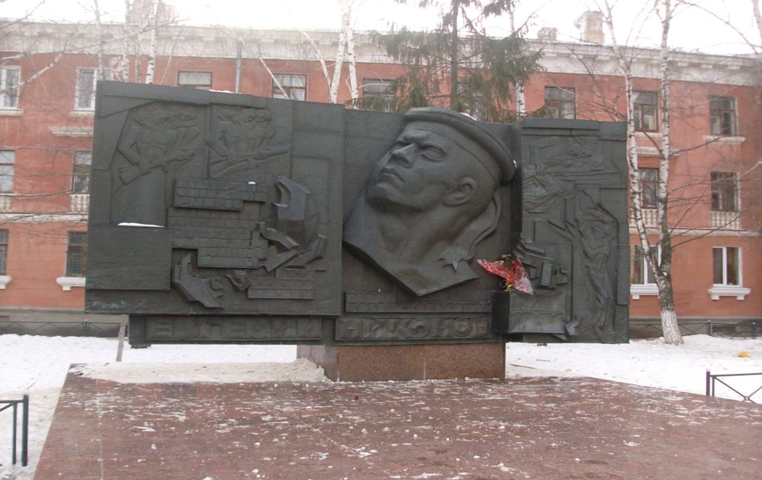

Slide 38
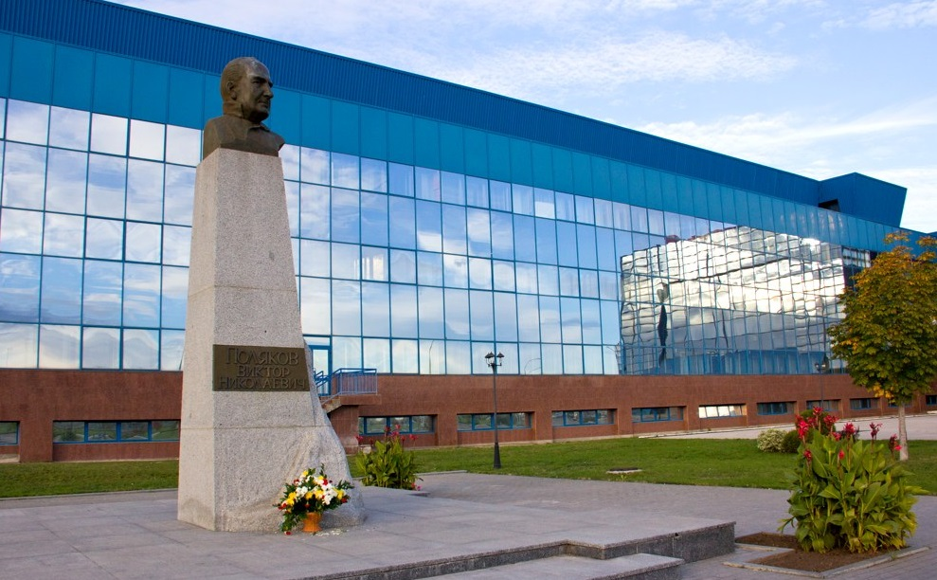

Slide 39
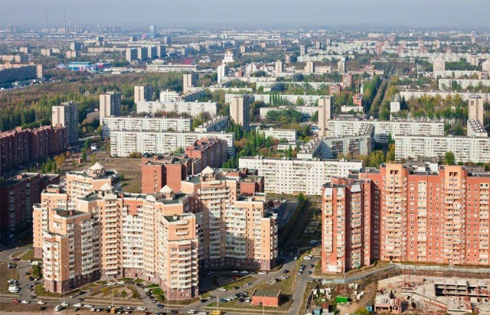
Спасибо за внимание!

